Slide 1


Kreativni izazov
by

Slide 2




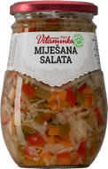





Vitamnka - jedan je od vodećih brendova u oblasti prehrambene industrije u regionu
75
10
55
godina duge tradicije
zemalja izvoza
artikala
zemalja izvoza
artikala
Salate i zimnica
Slatki program
Sokovi

Slide 3



KREATIVNI IZAZOV BY VITAMINKA!
Vitaminka i Ekonomski fakultet u Banjoj Luci su osmislili kreativni izazov za studente Ekonomskog fakulteta
Skeniraj da dobiješ
više informacija o zadatku

Slide 4
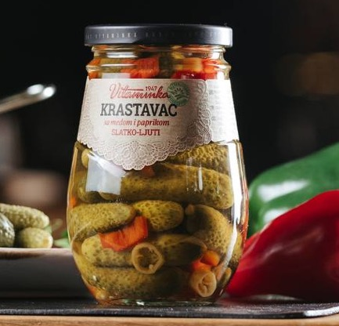
KREATIVNI IZAZOV BY VITAMINKA!
Osmisli kreativnu marketinšku kampanju za novi proizvod kompanije Vitaminka!
Da li ste čuli za ovaj proizvod?
Da li ste probali karstavac sa medom i paprikom?
  Posljednji proizvod kompanije Vitaminka;
  Jedinstven na tržištu;
  Slatko-ljuti ukus;
  Potrebno je pružiti mu veću prepoznatljivost i osigurati bolju poziciju na tržištu.
Krastavac sa
medom i paprikom

Slide 5




ZAŠTO SE PRIJAVITI?
Praktično iskustvo
Radićeš na stvarnom projektu i steći nove vještine iz oblasti marketinga;
Vrijedne nagrade
  IPhone 16,
  Kotizacije za digital marketing konferenciju ,,Konverzija’’,
  I druge zanimljive nagrade.
Obogati svoj CV
Imaćeš priliku da stekneš dragocjena iskustva koja će ti koristiti u budućim profesionalnim izazovima.
Networking prilike
Predstavi svoje marketinške vještine pred stručnim žirijem.

Slide 6


Ko se može prijaviti?
Kako se prijaviti
  Takmičenje je otvoreno za sve studente Ekonomskog fakulteta.
  Prijaviti se možete kao tim koji se sastoji od dva člana.
  Osmisli kampanju koja će učiniti da svi pričaju o Krastavcima s medom i paprikom!
  Tim prijavljuje jedan njegov član na Google Forms (Link za prijavu) tako što će unijeti podatke članova i dati naziv svom timu;
  Rok za prijave timova: 31.12.2024. (23:59);
  Slanje rješenja do: 15.01.2025. (23:59);
  Prezentacija najboljih ideja pred žirijem održaće se krajem januara 2025. godine.

Slide 7
CILJEVI I ZADACI PROJEKTA
Cilj - osmisli marketinšku kampanju koja će učiniti da svi pričaju o Krastavcima s medom i paprikom!
Za realizaciju ovog cilja potrebno je riješiti sljedeće zadatke:
Analiza tržišta: Analiza tržišta proizvoda i analiza konkurencije.
Definisanje ciljne grupe: Demografske, geografske, psihografske
karakteristike
Strategija pozicioniranja: Slogan i ključne poruke kampanje, Unique Selling Proposition (USP), Value Proposition, Storytelling
Promotivne aktivnosti:
  Digitalni marketing
  Tradicionalni marketing
  Event marketing
  Specijalne ponude i promocije
  Influence marketing

Slide 8
HVALA
NA PAŽNJI!

